Slide 1
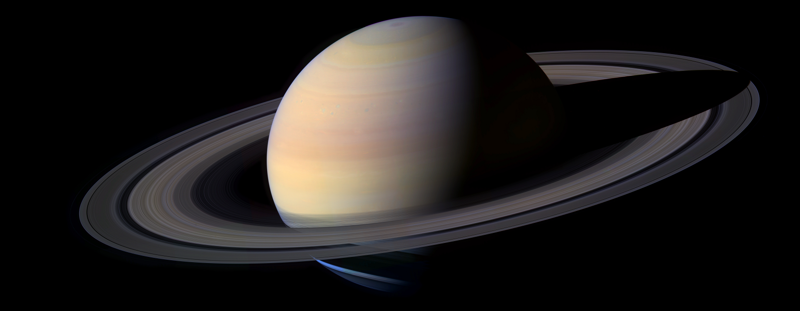
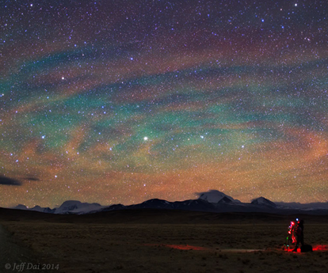
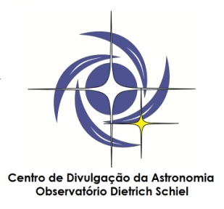

Sessão Astronomia
Sábado, 31 de janeiro de 2015, às 21:00
Auditório do Observatório Dietrich Schiel
Entrada franca
Tema da Palestra:
A Atmosfera na Astronomia
Palestrante: Joseana dos Santos Soares (joseana.soares@usp.br)
Sinopse:
Na Terra, o céu é azul durante o dia, escuro durante a noite. Nele não vemos apenas o Sol, a Lua, estrelas e planetas: vemos o colorido do arco-íris, halos ao redor do Sol e da Lua, auroras em regiões próximas aos polos magnéticos e um grande número de fenômenos que só ocorrem graças à nossa atmosfera. Não nos lembramos da existência da atmosfera na maior parte do tempo, apesar de respirarmos seus gases e sentirmos sua pressão o tempo todo.
Na Sessão Astronomia desta semana, a palestrante falará sobre os belos fenômenos que a atmosfera nos proporciona e também as dores de cabeça para quem faz Astronomia abaixo dela.
Luminescência atmosférica é a emissão fraca de luz em uma atmosfera planetária. No caso da atmosfera terrestre, este fenômeno faz com que a noite não seja completamente escura., graças a luz do Sol difusa na atmosfera (Adapatado da Wikipedia)
Crédito da imagem: Jeff Daí, Disponível em:
http://apod.nasa.gov/apod/ap140901.html
Maiores informações: (16) 3373-9191
Realização:

